Slide 1



Slide 2


肝移植术后腹腔感染多重耐药菌感染

Slide 3

● 病例简介
摘要
1.独特性：肝移植术后腹腔出现多重耐药菌
2.背景：肝移植术后腹腔感染出现多重耐药菌

Slide 4
● 患者基础信息
1.人口学信息：48岁 男 职业:个体经营者 居住地郴州
2.主诉：主诉：乏力、腹胀半月，纳差、身目黄染5天
现病史：患者自述半月前服用“降糖”中药后开始出现乏力、腹胀，伴有恶心呕吐，每日呕吐1-2次胃内容物，伴有头晕，无腹痛腹泻，无发热咳嗽咳痰，无胸闷气促等不适，遂于2025年5月8日至2025年5月15日就诊于昆明医科大学第一附属医院住院治疗，考虑诊断：1.慢性重度乙型病毒性肝炎 2.慢加急性肝衰竭 待观察 3.药物性肝损害 可能 4.2型糖尿病伴血糖控制不佳
5.CA199升高 6. 血小板减少7.脂肪肝8. 动脉粥样硬化 9.颈动脉斑块 10.肺结节 11. 甲状腺结节。住院期间予以保肝、抗乙肝病毒、调节肠道菌群、护胃、胰岛素控制血糖等对症支持治疗，经治疗患者转复酶进行性升高。05-14患者开始出现纳差、身目黄染，反胃、腹胀较前加重，伴进食后呕吐，每日呕吐1-2次，呕吐物为胃内容物。患者自诉因高原反应休息、睡眠欠佳，于
2025年5月15日出院返回我省。为求进一步诊治就诊于我院急诊，2025年05月16日入院完善相关检查：【血常规】白细胞计数 5.58*10°/L，血红蛋白 145g/L，红细胞计数 4.82*1042/L，血小板计数 114*10°/L，中性粒细胞比值70.0%；【尿常规】未见明显异常；【肝功能】谷氨酰氨基转酞酶 187.OU/L，碱性磷酸酶 216.0U/L，谷丙转氨酶 987.4U/L，谷草转氨酶 670.8U/L，白蛋白34.6g/L，总胆红素 91.5umol/L，直接胆红素 59.4umol/L，总胆汁酸136.1umol/L；【肾功能】肾小球滤过率105.34ml/min/1.73m"2，肌酐51.0umol/L；【电解质】钠 133.3mmol/L
3.既往史：2型糖尿病伴血糖控制不佳

Slide 5
● 入院后检查
1.体格检查：
表现：乏力、腹胀半月，纳差、身目黄染5天
2、体格检查：体温：36.7°C，脉搏：96次/分，呼吸：20次人分，血压：127/89mmllg。身目黄染，肝掌、躯干伴散在 蛛痣，心肺查体阴性，腹部平软，未见腹壁静脉曲张，无胃肠型及蠕动波，全腹无压痛、反跳痛及腹肌紧张，未触及腹部包块，肝脏肋缘下两指可触及，脾肋缘下未触及，肝、脾区无叩击痛，腹部移动性油音阳性，双肾区无叩击痛。肠鸣音正常。双下肢无浮肿
2.辅助检查：
【血常规】PLT 120X10°/L【尿常规】胆红素3+，【肝功能】ALT 1267.4U/L, AST 1245.7U/L，
TBA 265. 4umol/L, HA## 26mg/L, TP 56. 4g/L. ALB 32. 5g/L, TBIL 265. 4umol/L, DBIL
178umol/L, GGT 250.3U/L, ALP 206U/L，胆碱醋酶 4132U/L，【电解质】Ca 2.08mol/L, Na
130.5mmo1/L，【甲胎蛋白】3.29ng/ml，【乳酸】5.8mmol/L，【心肌酶谱】 LDH 512. 1U/L【凝血功能】PT29.9s，PTA 22.8%，INR 2.7,D-D 2.8mg/L，【炎症指标】CRP 27.68mg/L，PCT0.4ng/ mL，【糖化血红蛋白】9%，【高敏肌钙蛋白、肾功能】未见明显异常：【胸部+腹部CT+增强】1、冠状动脉钙化。2、肝脏形态稍饱满、密度稍减低，少量腹水，胆囊窝少许积液，双肾周少许渗出可能。3、胰腺周围间隙模糊，建议结合实验室检查排除胰腺炎可能

Slide 6
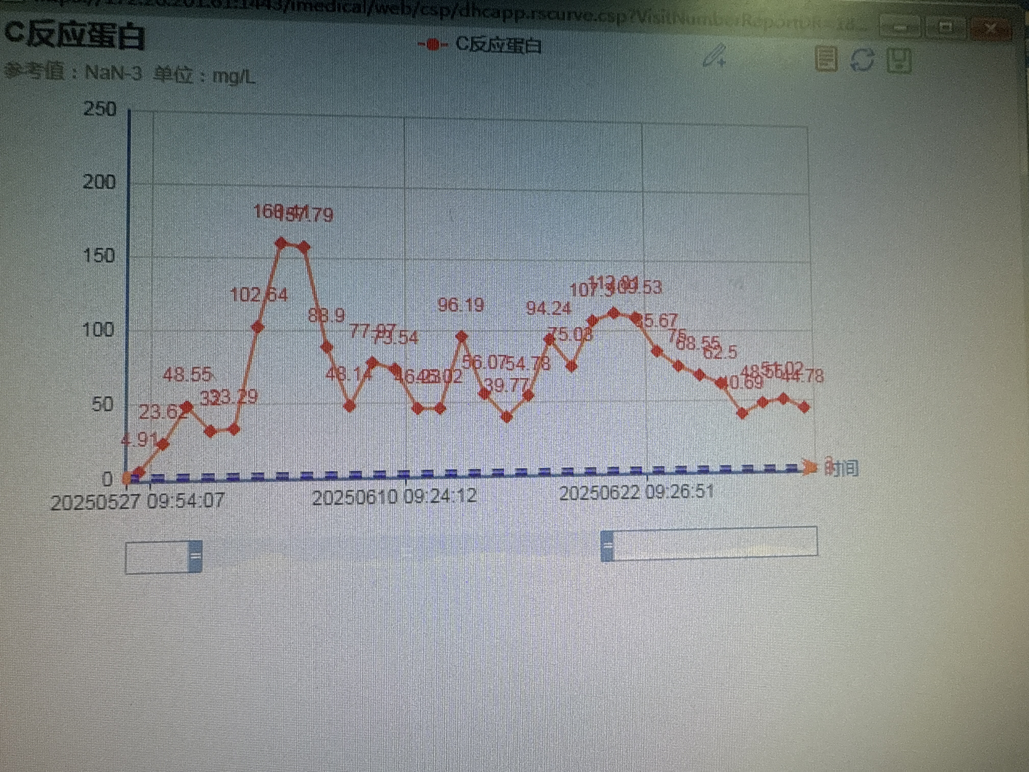
● 入院后检查
3.影像学检查：

Slide 7
● 诊断评估
诊断评估
1.初步诊断：初步诊断：1、慢加急性肝衰竭（A型 中期 乙型病毒性肝炎）
1） 高氨血症
2）腹水
2、2型糖尿病伴血糖控制不佳
3、脂肪肝
2.诊断依据：患者中年男性，因乏力、腹胀半月，纳差、身目黄染5天入院，体格检查：体温：36.7°C，脉搏：96次/分，呼吸：20次/分，血压：127/89mmHg。身目黄染，肝掌、躯干伴散在蜘蛛痣，心肺查体阴性，腹部平软，未见腹壁静脉曲张，无胃肠型及蠕动波，全腹无压痛、反跳痛及腹肌紧张，未触及腹部包块，肝脏肋緣下两指可触及，脾肋缘下未触及，肝、脾区无叩击痛，腹部移动性浊音阳性，双肾区无叩击痛。肠鸣音正常。双下肢无浮肿。辅助检查：2025-05-18
郴州市第一人民医院【血常规】PLT 120X109/L【尿常规】胆红素3+，【肝功能】ALT1267.4U/L,AST 1245.TU/L， TBA 265.4umol/L， 前白蛋白 26mg/L,TP 56.4g/L, ALB 32.
3.鉴别诊断：、鉴别诊断：梗阻性黄疸：可有黄疸深，消化道症状轻，伴有大便颜色变浅，辅助检查肝功能可见直接胆红素升高为主，尿胆原消失，影像学可见胆管扩

Slide 8
● 治疗过程
1.药物（5月21日 慢性加急性肝衰竭 肝性脑病 腹水患者腹部CT检查示肺部,腹腔感染严重 停用哌拉西林他唑巴坦，升级为美罗培南1000mg/q8h）
2.手术（5月27日在全麻下行经典式原位肝移植+胆总管探查T管引流+小动脉分流结扎+从尸体上移植术）

Slide 9
● 治疗过程
3.微生物/病理结果（痰培养多耐鲍曼）
4.方案调整（5月28日术后发热 最高体温38 度炎症指标升高 感染部位定位在肺部血流及腹腔 抗生素调整为利福昔明 卡泊芬净 美罗培南 依拉环素抗感染治疗）
5.指标追踪（体温和炎症指标持续下降）

Slide 10
● 治疗过程
3.时间轴记录:(折线图)

Slide 11

● 诊疗体会
1.疗效评价：5月28-6月23依拉环素治疗时间，体温恢复正常 ，痰培养多重耐药菌清楚 炎症指标恢复正常
2.局限性：暂时没有
3.结论：依拉环素在肝移植术后患者，腹腔 肺部 血流混合感染，安全性高 抗菌疗效好 帮助患者控制感染度过危险期

Slide 12
感谢观看
敬请指导

